Slide 1





Extractores de Datos
CIFF Trustees:
Introducción a la adquisición de datos
Javier Alba
Julio 2015
MASTER EN BUSINESS ANALYTICS & BIG DATA 2015

Slide 2

Apache Flume
Notes:
Que empiecen ya a descargar flume en la VM!

Slide 3
Apache Flume
Introducción
Sources
Sinks
Channels
Patrones comunes
Ejercicios
3
Notes:
3

Slide 4
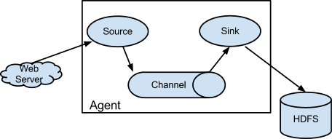
Apache Flume
“Servicio distribuido, confiable y disponible para la recolección, agregación y movimiento eficientes de flujos de datos”
Utilizado comúnmente para mover datos de logs o cantidades grandes de datos de eventos (redes sociales, eventos de colas de mensajes, o datos de tráfico de red)
4
Notes:
4

Slide 5
Apache Flume
La arquitectura de Flume se divide en:
Sources (“fuentes”): consumen eventos de cualquier sistema externo y los reenvían a los canales (“channels”)
Interceptors (“interceptores”): permiten interceptar y modificar eventos al vuelo
Selectors (“selectores”): permiten definir rutas para los eventos.
Channels (“canales”): almacenan eventos hasta que éstos son consumidos por un sumidero
Sinks (“sumideros”): obtienen eventos de un canal para entregarlo/persistirlo en un destino concreto (normalmente HDFS)
5
Notes:
5

Slide 6
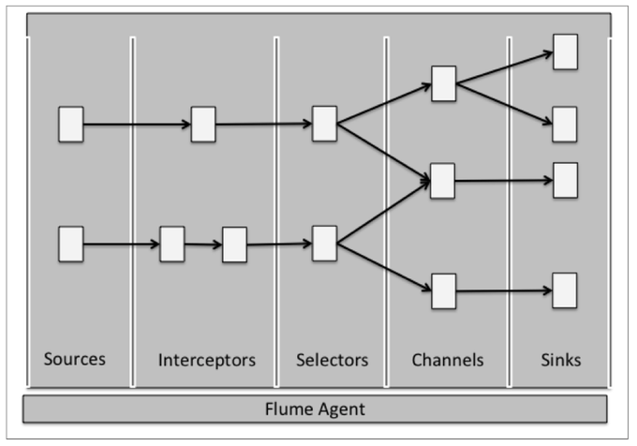
Apache Flume
Un agente Flume es un contenedor para todos los componentes descritos. Es un proceso JVM con un conjunto de sources, sinks, channels… etc.
6
Notes:
6

Slide 7
Apache Flume
Normalmente, una instalación de flume consistirá en una colección de agentes corriendo de forma distribuida
Los agentes en los sistemas origen harán la recolección y reenvío de eventos a los agentes responsables de agregar y persistir los datos en el destino final
El uso de Flume se reduce en muchas ocasiones a un ejercicio de configuración de cómo queremos unir las distintas piezas de la topología
7
Notes:
7

Slide 8
Apache Flume
Flume proporciona las siguientes características:
Confiabilidad: Los eventos se almacenan en un “channel” hasta que se entreguen a la siguiente fase
Recuperable: Los eventos se pueden persistir a disco y ser recuperados en caso de fallo
Declarativo: No se requiere escribir código. Los componentes y cómo se enlazan, se define por configuración.
Extensible: Flume incluye muchas “sources”, “sinks”, etc ya implementados, pero permite añadir otros propios facilmente.
8
Notes:
8

Slide 9
Transacciones
Flume utiliza transacciones separadas para garantizar la entrega de eventos desde el “source” al “channel”, y desde el “channel” al “sink”
De esta forma, una fuente se asegura que un evento ha sido entregado al “channel”
Igualmente, el “channel” se asegura de que ha sido entregado al “sink”. Si por alguna razón, no se ha podido entregar, se hace “rollback” y el evento permanece en el “channel” para reenviarlo más tarde.
9
Notes:
9

Slide 10
Transacciones
Flume se asegura de que todo evento producido en la fuente alcanza el sink al menos una vez
Es posible que se produzcan eventos duplicados en caso de fallos o reinicios de agentes
La semántica de eventos “al menos una vez” es una decisión de diseño de Flume. Al ser más eficiente de implementar que “exactamente una vez” le permite ser una herramienta capaz de manejar volúmenes muy grandes de datos
El tratamiento de eventos duplicados se suele hacer a posteriori, por ejemplo en jobs Mapreduce ó Hive.
10
Notes:
10

Slide 11
Batching
Por razones de eficiencia, Flume intenta procesar los eventos en “batches” en vez de uno en uno
Esto ayuda a mejorar el rendimiento, por ejemplo en:
File Channel (no tener que leer de disco por cada línea)
SpoolDirectory source (ídem)
Avro Sink: enviar 100 eventos de una vez via RPC en vez de uno en uno
etc
11
Notes:
11

Slide 12
Apache Flume
Introducción
Sources
Sinks
Channels
Patrones comunes
Ejercicios
12
Notes:
12

Slide 13
Sources
13
Notes:
13

Slide 14
Sources
Son el origen del pipeline de recolección
Algunas son de tipo “push” (p. Ej Avro) , otras de tipo “pull” (JMS)
Flume incorpora varias fuentes ya implementadas:
Avro: Escucha eventos en un puerto enviados via Avro RPC
Thrift: Escucha eventos en un puerto enviados via Thrift RPC
Exec: Ejecuta un comando Unix y convierte la salida stdout en eventos
JMS: Lee mensajes de una cola ó tópico JMS y los convierte en eventos
Spooling Directory: Lee los ficheros que se escriben en una ruta y convierte las líneas en eventos
Twitter: Integración con Streaming API de Twitter
NetCat: Escucha en un puerto y convierte cada línea de texto en un evento
Sequence Generator: Generador de eventos para pruebas
Syslog: Convierte eventos syslog en eventos Flume
HTTP: Escucha en un puerto y convierte peticiones HTTP en eventos
14
Notes:
14

Slide 15
Sources
2 factores importantes al configurar las fuentes:
Batch Size
Threads
15
Notes:
15

Slide 16
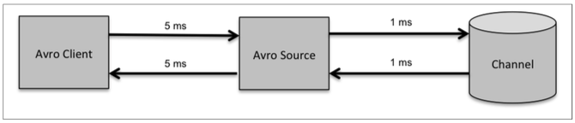
Sources: Batch Size
Número máximo de eventos que llegan al source por transacción
Tiene mucha importancia de cara al rendimiento
Recomendación: empezar con batch size = 1000 y luego ajustar
1M eventos
size=1 => 3.3 horas
size=1000 => 12 segs
16
Notes:
16

Slide 17
Sources: Threads
Cada fuente utiliza un modelo distinto de “Threading”
Es importante conocer cómo maneja los Threads la fuente que estamos intentando optimizar
Por ejemplo:
Avro Source es un servidor Netty, capaz de manejar varios hilos de por sí. Para añadir paralelismo símplemente necesitamos más “Avro Clients” enviando datos.
JMS Source es una fuente de tipo “pull”, con un único hilo consumiendo de una cola de mensajes. Para añadir paralelismo necesitamos añadir más fuentes JMS a Flume consumiendo de la misma cola
17
Notes:
17

Slide 18
Apache Flume
Introducción
Sources
Sinks
Channels
Patrones comunes
Ejercicios
18
Notes:
18

Slide 19
Sinks
19
Notes:
19

Slide 20
Sinks
Son los encargados de persistir los datos en su destino final
Algunos de los que vienen ya implementados en Flume:
HDFS: Escribe eventos en HDFS en formato Text, SequenceFile, Avro ó un formato propio
Logger: Escribe eventos en un log con nivel INFO usando SLF4J
Avro: Envía eventos via Avro RPC a un Avro Source
Thrift: Envía eventos via Thrift RPC a un Thrifs Source
IRC: Envía eventos a un canal IRC
File Roll: Escribe eventos en el file-system local
Hbase: Escribe eventos en HBase
Solr: Indexa documentos en Solr
ElasticSearch: Indexa documentos en Elasticsearch con el formato de Logstash
20
Notes:
20

Slide 21
Sinks
2 factores a tener en cuenta cuando configuramos nuestros sinks:
Número de Sinks
Tamaño de Batch
21
Notes:
21

Slide 22
Sinks: Número de Sinks
Un sink sólo puede consumir eventos de un channel
Muchos sinks pueden consumir eventos de un mismo channel
Un sink es siempre un único hilo
Para poder paralelizar, aumentamos el número de sinks consumiendo del mismo channel
Por ejemlo: un solo sink escribiendo en HDFS sólo podrá alcanzar como máximo el rendimiento de escritura de un solo disco. Si aumentamos el número de sinks, aumentaremos la cantidad de datos que podemos escribir por unidad de tiempo.
En este caso la limitación será la red ó la CPU, pero no HDFS
22
Notes:
22

Slide 23
Sinks: Tamaño de Batch
Siempre que hablamos de operaciones con discos, trabajar con batches incrementa el rendimiento
Un sink de flume debe garantizar al channel que los datos han sido persistidos en destino, lo que implica que se debe invocar la operación de systema fsync (que es costosa)
Si estamos usando batches de poco tamaño, se perderá mucho tiempo invocando estas llamadas de sistema
El único problema de batches más grandes es el mayor riesgo de eventos duplicados en caso de fallos.
Tendremos que llegar a un compromiso entre rendimiento y riesgo de duplicar eventos.
23
Notes:
23

Slide 24
Apache Flume
Introducción
Sources
Sinks
Channels
Patrones comunes
Ejercicios
24
Notes:
24

Slide 25
Channels
25
Notes:
25

Slide 26
Channels
Son los repositorios donde los eventos son temporalmente almacenados en un agente.
Las fuentes añaden eventos y los “sinks” los eliminan
Los más utilizados son:
Memory Channel: Almacena eventos en una cola en memoria de eventos
File Channel: Almacena eventos en un log transaccional en un fichero local
JDBC Channel: Almacena eventos en una base de datos (Derby)
26
Notes:
26

Slide 27
Memory Channel
Se utiliza cuando la prioridad es el rendimiento y la pérdida de datos es asumible
Si la máquina que aloja el memory channel cae, o se interrumpe el proceso Java que lo aloja, todos los eventos de ese channel se perderán (ya que estaban en memoria)
El número de eventos que se pueden almacenar está limitado por la cantidad de memoria RAM, por lo que si hay fallos en siguientes agentes, no podrá almacenar muchos eventos antes de empezar a perder datos.
27
Notes:
27

Slide 28
File Channel
Persiste los eventos en disco, por lo que es más confiable que el canal en memoria y menos eficiente
También escribe periódicamente “checkpoints”, que facilitan el renicio y recuperación de los File Channels
Se puede configurar para utilizar varios discos y obtener así mayor rendimiento
28
Notes:
28

Slide 29
Apache Flume
Introducción
Sources
Sinks
Channels
Patrones comunes
Ejercicios
29
Notes:
29

Slide 30
Patrones Comunes
Fan-in (Agregación)
El patrón de recolección más común
Un agente Flume en cada sistema origen (p. ej. Servidores web), que envían eventos a agentes Flume en nodos cliente del cluster Hadoop (que están en la misma red que el cluster).
Utilizar múltiples nodos clientes de HDFS aporta robustez a la arquitectura: si uno de ellos deja de dar servicio, no se perderán eventos
Normalmente se envían los eventos comprimidos para reducir el tráfico de red
Flume soporta tráfico encriptado SSL entre los agentes
30
Notes:
30

Slide 31
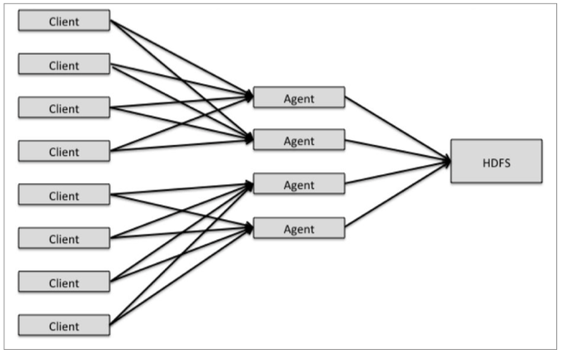
Fan In
31
Notes:
31

Slide 32
Fan In
Esta estructura de capas de agentes Flume es la forma estándar de escalar una arquitectura de recolección
La segunda capa de agentes, agrega eventos de varias fuentes, y los persiste en un único fichero HDFS
Esto permite tener menos ficheros más grandes en HDFS
Normalmente con 2 capas de agentes Flume podremos conseguir la escalabilidad deseada, pero se podrían definir más si el número de orígenes es muy grande.
Para construir este tipo de topologías se utilizan sinks y sources de tipo Avro ó Thrift. En ambos casos la comunicación entre agentes es via RPC (Esto no significa necesariamente que el formato de fichero en HDFS será AVRO)
32
Notes:
32

Slide 33
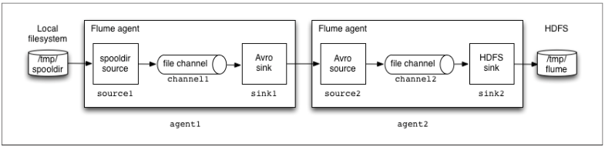
Fan In
Mediante Transacciones, Flume garantiza que un batch de eventos se entrega correctamente desde un source a un channel y desde un channel a un sink.
En una topología de varias capas de agentes, Flume garantiza que cada batch de eventos de un agente de la primera capa, es correctamente entregado a un agente de la segunda capa
33
Notes:
33

Slide 34
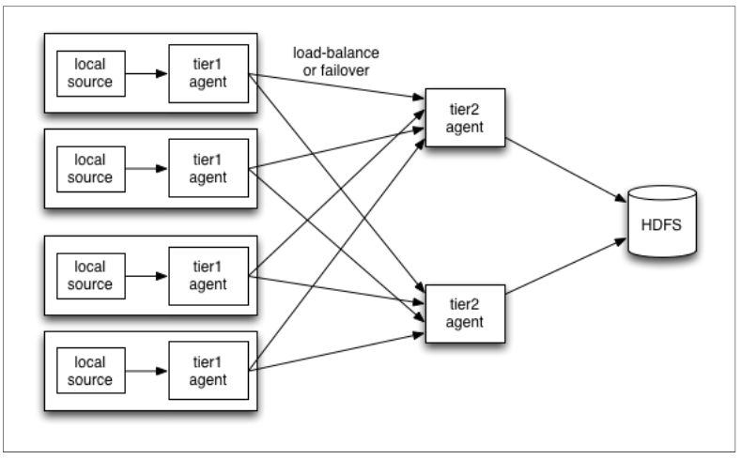
Fan In
Podemos definir “sink groups” en los agentes de la primera capa, para aportar más robustez a la topología y balancear la carga
Si uno de los agentes del segundo nivel cae, los eventos serán entregados a otro agente de ese nivel y evitaremos pérdida de datos
34
Notes:
34

Slide 35
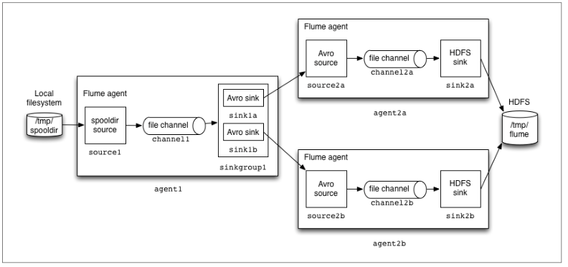
Fan In
35
Notes:
35

Slide 36
Patrones Comunes
Fan Out (Dividir los datos en la recolección)
Enviar eventos a más de un destino
Muy utilizado cuando se tiene un segundo cluster Hadoop para “Disaster Recovery”
Un cluster hadoop de “Disaster Recovery” es un cluster secundario pensado para dar servicio si el cluster primario cae.
También sirve para hacer backup de los datos del cluster primario (forma habitual de hacer backup en Hadoop)
36
Notes:
36

Slide 37
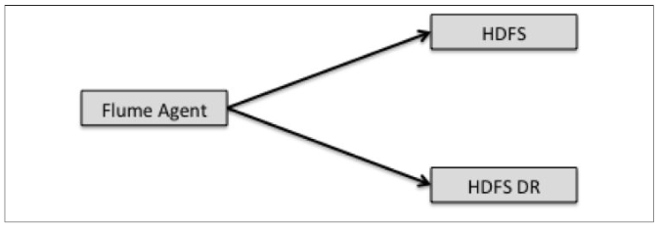
Fan Out
37
Notes:
37

Slide 38
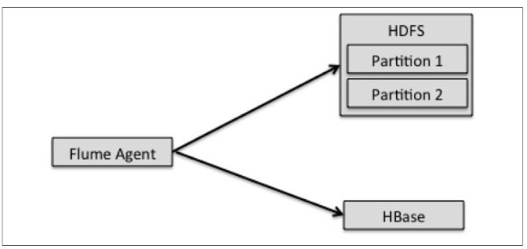
Patrones Comunes
Particionar los datos en el destino
Flume se puede utilizar para particionar los datos según los va persistiendo en destino
Ejemplo: El HDFS sink puede particionar datos por fecha, etc.
38
Notes:
38

Slide 39
Patrones Comunes
“Stream Analytics”
A veces no se utiliza una capa de persistencia como destino de los datos de Flume
Otro caso común es enviarlo a un motor de procesamiento en streaming como Storm o Spark Streaming
Por ejemplo, la integración con Spark Streaming es sencilla por que éste implementa la interfaz de Fuente Avro de Flume, por lo que lo único que haremos es apuntar un sumidero Flume de Avro a Spark Streaming
En este caso probablemente querremos utilizar Memory Channels
39
Notes:
39

Slide 40
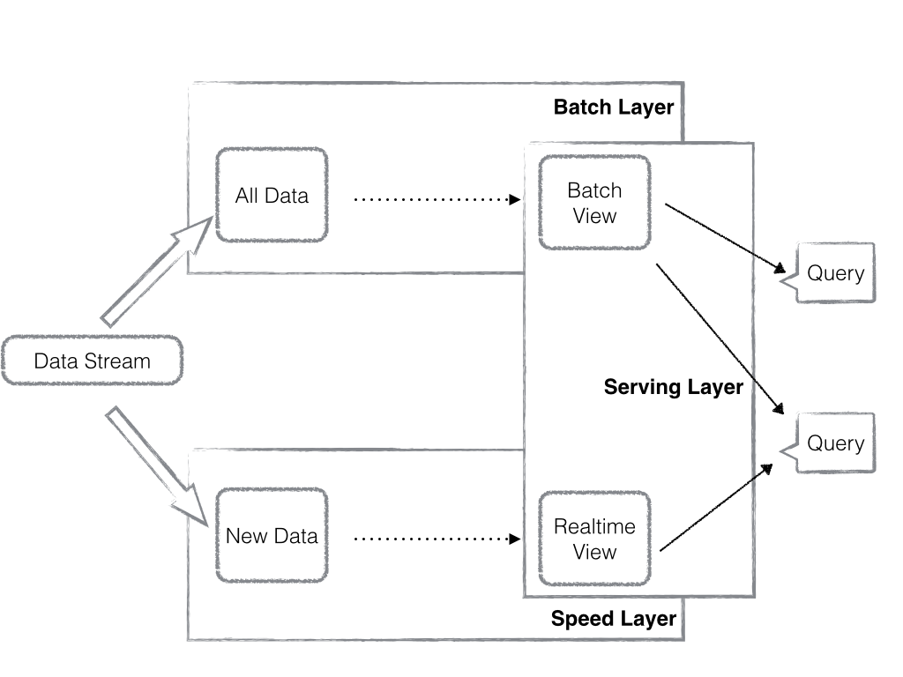
Lambda Architecture
40
Notes:
40

Slide 41
Lambda Architecture
41
Notes:
41

Slide 42
Patrones Comunes
Formatos de Fichero
Los formatos más usados son SequenceFiles y Avro
Son más apropiados que otros formatos, por que son “splittables” y permiten compresión a nivel de bloque
El HDFS sink utiliza por defecto SequenceFiles
Tipos de formato columnar como RCFile ó Parquet no se adaptan bien a Flume.
Los encargados de escribir en estos formatos son los Serializadores de Eventos de Flume: convierten un evento Flume en otro formato de salida
42
Notes:
42

Slide 43
Ejercicios

Slide 44
Ejemplo 1: Spooldir
Ejemplo simple que:
Monitoriza un directorio local en busca de nuevos ficheros de texto
Según se van añadiendo ficheros, envía cada línea de cada fichero a consola
Iniciar máquina virtual y acceder (root/hadoop)
Crear fichero de configuración de flume. (/etc/flume/conf/spool-to-logger.properties)
44
Notes:
44

Slide 45
Ejemplo 1: Spooldir
agent1.sources = source1
agent1.sinks = sink1
agent1.channels =channel1
agent1.sources.source1.channels = channel1
agent1.sinks.sink1.channel = channel1
agent1.sources.source1.type = spooldir
agent1.sources.source1.spoolDir = /tmp/spooldir
agent1.sinks.sink1.type = logger
agent1.channels.channel1.type = file
45
Notes:
45

Slide 46
Ejemplo 1: Spooldir
Crear directorio
mkdir /tmp/spooldir
Iniciar agente
flume-ng agent --conf-file /etc/flume/conf/spool-to-logger.properties --name agent1 --conf /etc/flume/conf/ -Dflume.root.logger=INFO,console
En otra consola/pestaña (hay que volver a conectar por SSH), crear un fichero en spooldir (en dos pasos)
﻿
echo "CIFF Big Data" > /tmp/spooldir/.ciff1.txt
mv /tmp/spooldir/.ciff1.txt /tmp/spooldir/ciff1.txt
Comprobar que los eventos se reflejan en la salida del logger (en la otra consola)
46
Notes:
46

Slide 47
Ejemplo 2: HDFS Sink
Modificamos el ejemplo anterior para escribir los eventos en HDFS
Copiar el fichero de configuración anterior en un nuevo fichero spool-to-hdfs.properties y editarlo, modificando el sink:
agent1.sinks.sink1.type = hdfs
#especificamos la ruta destino en hdfs:
agent1.sinks.sink1.hdfs.path = /tmp/flume
#prefijo para los ficheros que cree flume
agent1.sinks.sink1.hdfs.filePrefix = events
#prefijo para los ficheros que estan siendo escritos:
agent1.sinks.sink1.hdfs.inUsePrefix = _
#tipo de fichero de salida, en este caso queremos texto plano:
agent1.sinks.sink1.hdfs.fileType = DataStream
47
Notes:
47

Slide 48
Ejemplo 2: HDFS Sink
Iniciar agente flume con esta nueva configuración
Crear un nuevo fichero en el spooldir, y comprobar que Flume lo escribe en la ruta HDFS que le hemos indicado por configuración
﻿echo "CIFF Big Data" > /tmp/spooldir/.file2.txt
mv /tmp/spooldir/.file1.txt /tmp/spooldir/file2.txt
Una vez que el fichero ya no esté siendo procesado por Flume (30 segundos), comprobar el contenido del mismo
hdfs dfs -text /tmp/flume/events.1424860882272
48
Notes:
48

Slide 49
Ejemplo 3: Particionado
Modificamos el ejemplo anterior para que Flume particione los eventos en HDFS en base al campo timestamp de cada evento
Por defecto, los eventos no tienen timestamp, lo añadiremos con un interceptor ya implementado en Flume
Esto puede ser útil cuando estos datos se van a consultar por ejemplo desde Hive
Copiar el fichero de configuración anterior en un nuevo fichero spool-to-hdfs-partitioned.properties y editarlo, modificando la propiedad hdfs.path del sink y añadiendo un interceptor de tipo timestamp:
#especificamos la ruta destino en hdfs:
agent1.sinks.sink1.hdfs.path = /tmp/flume/year=%Y/month=%m/day=%d
#interceptor para el timestamp:
agent1.sources.source1.interceptors = interceptor1
agent1.sources.source1.interceptors.interceptor1.type = timestamp
49
Notes:
49

Slide 50
Ejemplo 3: Particionado
Iniciar el agente Flume con la nueva configuración
Crear un nuevo fichero en el spooldir, y comprobar que Flume lo escribe en HDFS, creando las rutas con las distintas particiones por año, mes y día
50
Notes:
50

Slide 51
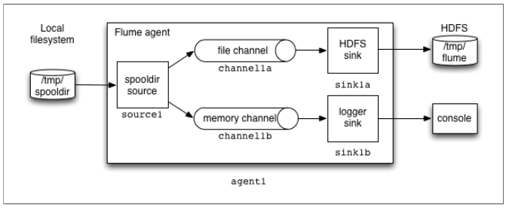
Ejemplo 4: Fan Out
Modificamos el ejemplo anterior para que Flume utilice 2 “channels”, uno de tipo fichero y otro en memoria
Utilizaremos también 2 sinks: uno para escribir en HDFS (“producción”) y otro para depurar con un logger en consola
No queremos perder eventos de producción pero no nos importa perder alguno de depuración
51
Notes:
51

Slide 52
Ejemplo 4: Fan Out
Creamos un nuevo fichero de configuración de flume (spool-fanout.properties) con 2 channels y 2 sinks:
agent1.sources = source1
agent1.sinks = sinkHdfs sinkLogger
agent1.channels = fileChannel memoryChannel
agent1.sources.source1.channels = fileChannel memoryChannel
agent1.sinks.sinkHdfs.channel = fileChannel
agent1.sinks.sinkLogger.channel = memoryChannel
agent1.sources.source1.type = spooldir
agent1.sources.source1.spoolDir = /tmp/spooldir
agent1.sinks.sinkHdfs.type = hdfs
agent1.sinks.sinkHdfs.hdfs.path = /tmp/flume
agent1.sinks.sinkHdfs.hdfs.filePrefix = events
agent1.sinks.sinkHdfs.hdfs.fileType = DataStream
agent1.sinks.sinkLogger.type = logger
agent1.channels.fileChannel.type = file
agent1.channels.memoryChannel.type = memory
52
Notes:
52

Slide 53
Ejemplo 4: Fan Out
Crear un nuevo fichero en el spooldir, y comprobar que Flume escribe eventos en los dos destinos: HDFS y Logger
echo "FAN OUT" > /tmp/spooldir/.file4.txt
mv /tmp/spooldir/.file4.txt /tmp/spooldir/file4.txt
53
Notes:
53

Slide 54



CIFF Trustees:
Javier Alba
fjavieralba@gmail.com

